Slide 1
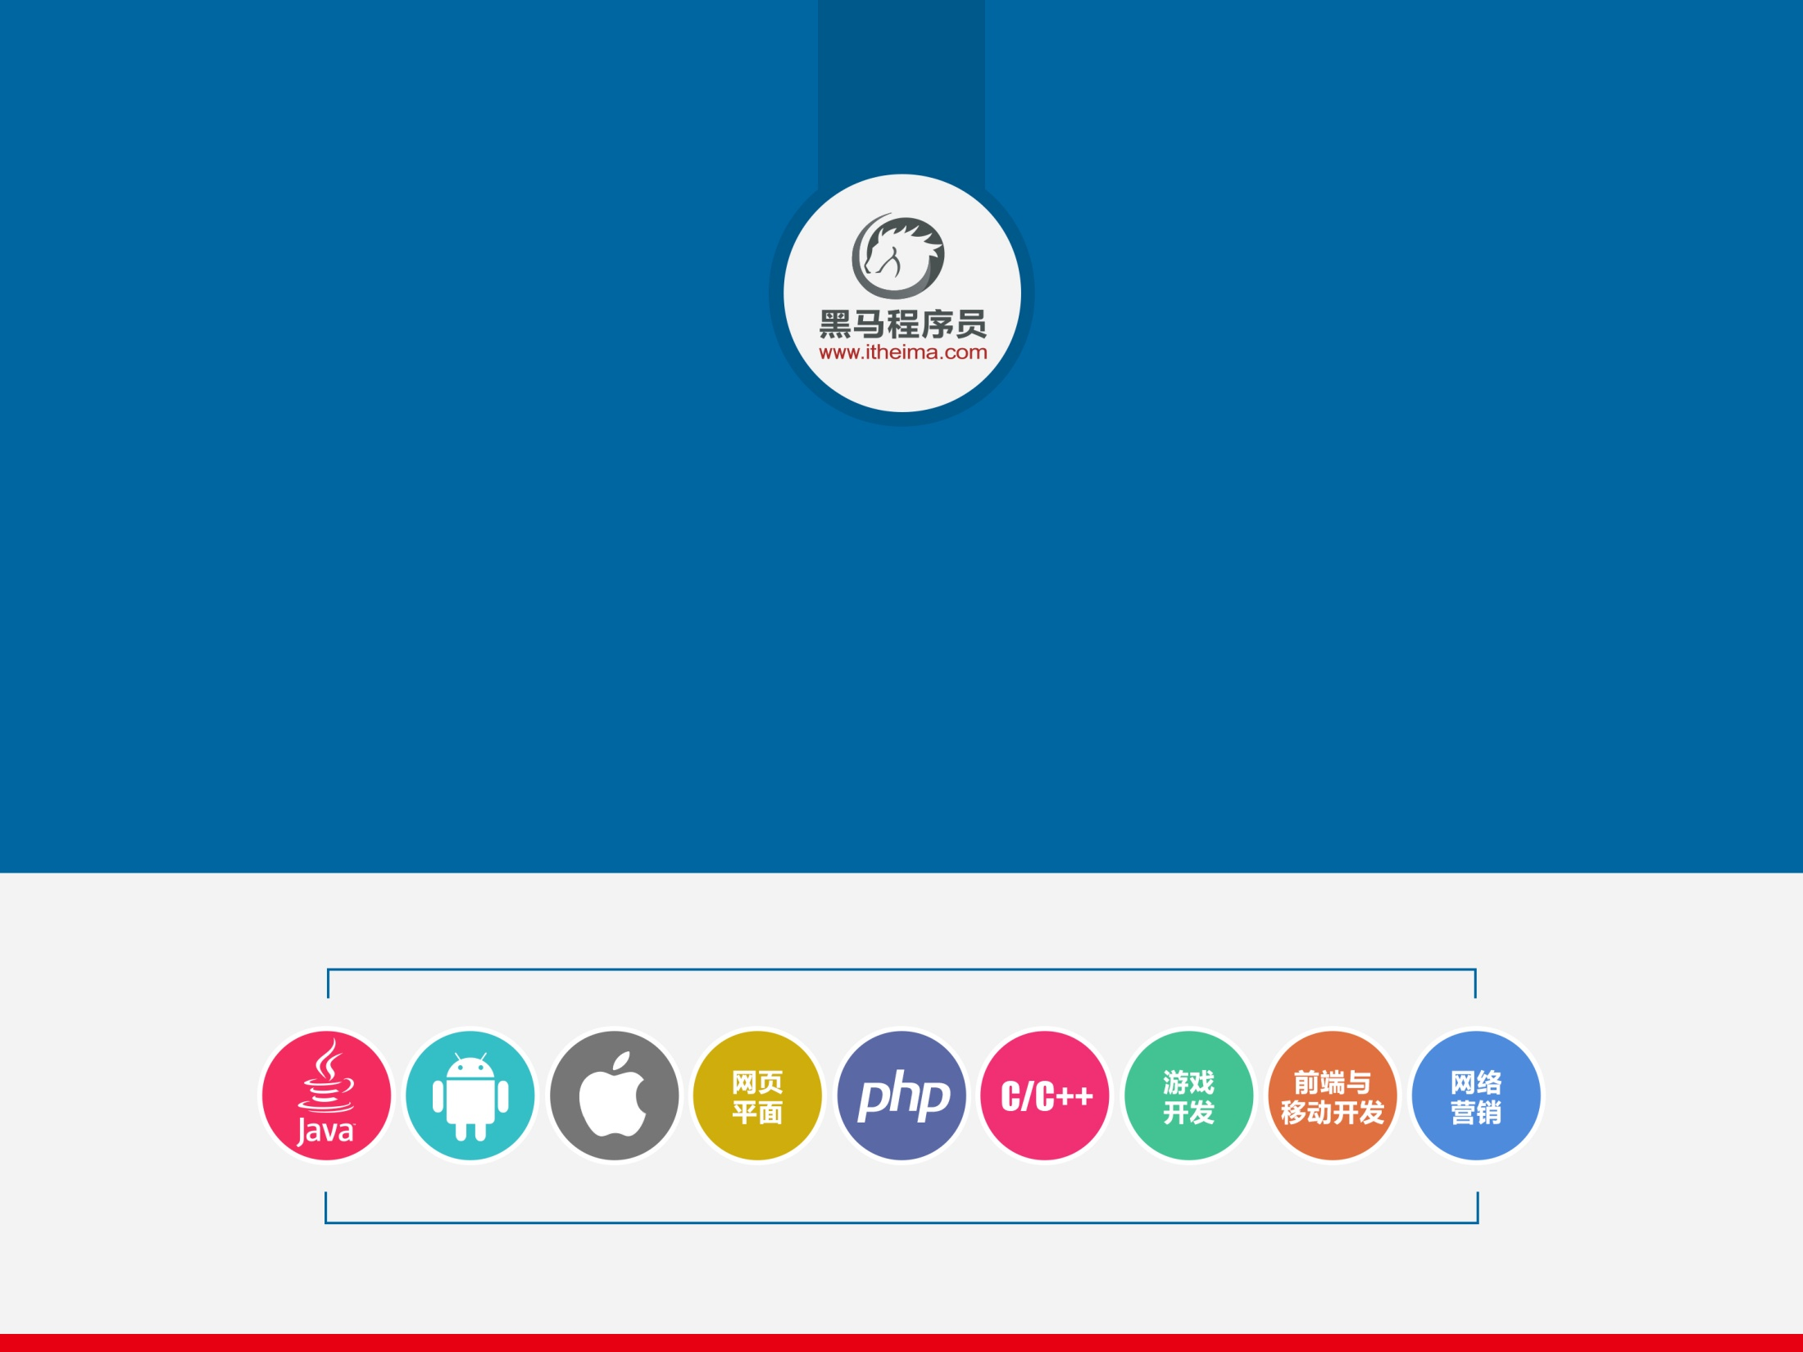
第四讲

Slide 2
多表联结查询—分类
内联结(INNER JOIN)
外联结
——左外联结 (LEFT JOIN)
——右外联结 (RIGHT JOIN)
——完整外联结(FULL JOIN)
交叉联结(CROSS JOIN)

Slide 3
多表联结查询—内联结-1
再猜一猜：以下返回多少行？
SELECT S.SName,C.CourseID,C.Score
From Students AS S
INNER JOIN Score AS C
ON C.StudentID <> S.SCode
SELECT S.SName,C.CourseID,C.Score
From Score AS C
INNER JOIN Students AS S
ON C.StudentID = S.SCode
Stundents
Score
SName
SCode
StudentsID
CourseID
Score
梅超风
1
1
001
97
陈玄风
2
2
001
89
陆乘风
3
2
002
67
曲灵风
4
3
002
76
3
003
81
猜一猜：这样写，返回的查询结果是一样的吗？
SELECT S.SName,C.CourseID,C.Score
From Students AS S
INNER JOIN Score AS C
ON C.StudentID = S.SCode
查询结果
SName
CourseID
Score
梅超风
001
97
陈玄风
001
89
陈玄风
002
67
陆乘风
002
76
陆乘风
003
81

Slide 4
多表联结查询—内联结-2
SELECT Students.SName, Score.CourseID, Score.Score
FROM Students,Score
WHERE Students.SCode = Score.StudentID

Slide 5
多表联结查询—三表联结
SELECT
S.SName AS 姓名, CS.CourseName AS 课程, C.Score AS 成绩
FROM Students AS S
INNER JOIN Score AS C ON (S.SCode = C.StudentID)
INNER JOIN Course AS CS ON (CS.CourseID = C.CourseID)

Slide 6
多表联结查询—左外联结
SELECT S.SName,C.CourseID,C.Score
From Students AS S
LEFT JOIN Score AS C
ON C.StudentID = S.SCode
Stundents
Score
SName
SCode
StudentsID
CourseID
Score
梅超风
1
1
001
97
陈玄风
2
2
001
89
陆乘风
3
2
002
67
曲灵风
4
3
002
76
3
003
81
猜一猜：这样写，返回的查询结果是一样的吗？
SELECT S.SName,C.CourseID,C.Score
From Score AS C
LEFT JOIN Students AS S
ON C.StudentID = S.SCode
查询结果
SName
CourseID
Score
梅超风
001
97
陈玄风
001
89
陈玄风
002
67
陆乘风
002
76
陆乘风
003
81
曲灵风
NULL
NULL
孙静主讲

Slide 7
多表联结查询—右外联结
SELECT Titles.Title_id, Titles.Title, Publishers.Pub_name
FROM titles
RIGHT OUTER JOIN Publishers
ON Titles.Pub_id = Publishers.Pub_id

Slide 8
什么是事务
事务(TRANSACTION)是作为单个逻辑工作单元执行的一系列操作
这些操作作为一个整体一起向系统提交，要么都执行、要么都不执行
事务是一个不可分割的工作逻辑单元
转帐过程就是一个事务。
它需要两条UPDATE语句来完成，这两条语句是一个整体，如果其中任一条出现错误，则整个转帐业务也应取消，两个帐户中的余额应恢复到原来的数据，从而确保转帐前和转帐后的余额不变，即都是1001元。

Slide 9
事务的特性
事务必须具备以下四个属性，简称ACID 属性：
原子性（Atomicity）：事务是一个完整的操作。事务的各步操作是不可分的（原子的）；要么都执行，要么都不执行
一致性（Consistency）：当事务完成时，数据必须处于一致状态
隔离性（Isolation）：对数据进行修改的所有并发事务是彼此隔离的，这表明事务必须是独立的，它不应以任何方式依赖于或影响其他事务
永久性（Durability）：事务完成后，它对数据库的修改被永久保持，事务日志能够保持事务的永久性

Slide 10
如何创建事务
T-SQL使用下列语句来管理事务：
开始事务：START TRANSACTION或BEGIN WORK
提交事务：COMMIT
回滚（撤销）事务：ROLLBACK
一旦事务提交或回滚，则事务结束。

Slide 11
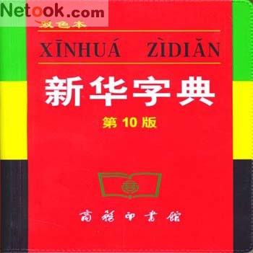
什么是索引
汉语字典中的汉字按页存放，一般都有汉语拼音目录（索引）、偏旁部首目录等
我们可以根据拼音或偏旁部首，快速查找某个字词

Slide 12
什么是索引
Indexes Use Key Values to Locate Data
（根据索引键查找定位数据行）
Index Pages（索引页）
Data Pages（数据页）
…

Slide 13
什么是索引
MySQL中的数据也是按页（ 4KB ）存放
索引：是MySQL编排数据的内部方法。它为MySQL提供一种方法来编排查询数据 。
索引页：数据库中存储索引的数据页；索引页类似于汉语字（词）典中按拼音或笔画排序的目录页。
索引的作用：通过使用索引，可以大大提高数据库的检索速度，改善数据库性能。

Slide 14
索引的优缺点
优点
加快访问速度
加强行的唯一性
缺点
带索引的表在数据库中需要更多的存储空间
操纵数据的命令需要更长的处理时间，因为它们需要对索引进行更新

Slide 15
创建索引的指导原则
请按照下列标准选择建立索引的列。
该列用于频繁搜索
该列用于对数据进行排序
请不要使用下面的列创建索引：
列中仅包含几个不同的值。
表中仅包含几行。为小型表创建索引可能不太划算，因为MySQL在索引中搜索数据所花的时间比在表中逐行搜索所花的时间更长

Slide 16
什么是视图
视图是一张虚拟表，它表示一张表的部分数据或多张表的综合数据，其结构和数据是建立在对表的查询基础上
视图中并不存放数据，而是存放在视图所引用的原始表（基表）中
同一张原始表，根据不同用户的不同需求，可以创建不同的视图

Slide 17
什么是视图
视图的用途
筛选表中的行
防止未经许可的用户访问敏感数据
降低数据库的复杂程度
将多个物理数据库抽象为一个逻辑数据库

Slide 18
如何创建视图
创建视图的语法
CREATE VIEW view_name
AS
<select语句>

Slide 19
什么是存储过程 2-1
存储过程（procedure）类似于JavaScript语言中的函数
用来执行管理任务或应用复杂的业务规则
存储过程可以带参数，也可以返回结果
sum(a b)
{
s =a+b;
return s ;
}
存储过程相当于JavaScript中的函数

Slide 20
什么是存储过程 2-2
存储过程可以包含数据操纵语句、变量、逻辑 控制语句等
单个 SELECT 语句
存储过程
--------
--------
--------
SELECT 语句块
SELECT语句与逻辑控制语句
可以包含

Slide 21
存储过程的优点
执行速度更快
允许模块化程序设计
提高系统安全性
减少网络流通量

Slide 22
如何创建存储过程
定义存储过程的语法
Create procedure proc_name([in/out/inout]参数…)
Begin
代码
End
和JavaScript的函数一样，参数可选
参数分为输入参数、输出参数

Slide 23
调用存储过程
调用的语法
call 过程名 [参数]
call proc_stu()

Slide 24
创建带参数的存储过程
存储过程的参数分两种：
输入参数
输出参数
c=sum（5, 8）
传入参数值
sum (int a, int b)
{
s=a+b;
return s;
}
输入参数：
用于向存储过程传入值
输出参数：
用于在调用存储过程后，
返回结果;
返回结果

Slide 25
